Slide 1
Исследование влияния операционных метрик
на метрики удовлетворенности клиента
Карпов Никита Сергеевич
26.05.2025
Notes:
Пример №1
Титульный слайд с фоном фирменного цвета
(из трех примеров выберите подходящий под вашу презентацию)
Если необходимо поставить лого суббренда обратитесь к k.yashkina

Slide 2
Введение
Таски - это задачи на подразделения второй линии для выполнения целевых действий в рамках клиентского обслуживания.
Тип таска - это определенная совокупность правил, логик, норм, данных, настроек и конфигураций, которая определяет специфику работы с таском.
Заметки на тасках - это возможность сохранить любые записи по обработке задачи клиента, а так же являются способом коммуникации между подразделениями.
Notes:
Пример внутреннего слайда с текстом и блоками+иконка
Если нужна другая иконка см библиотеку иконок сл 8-10

Slide 3
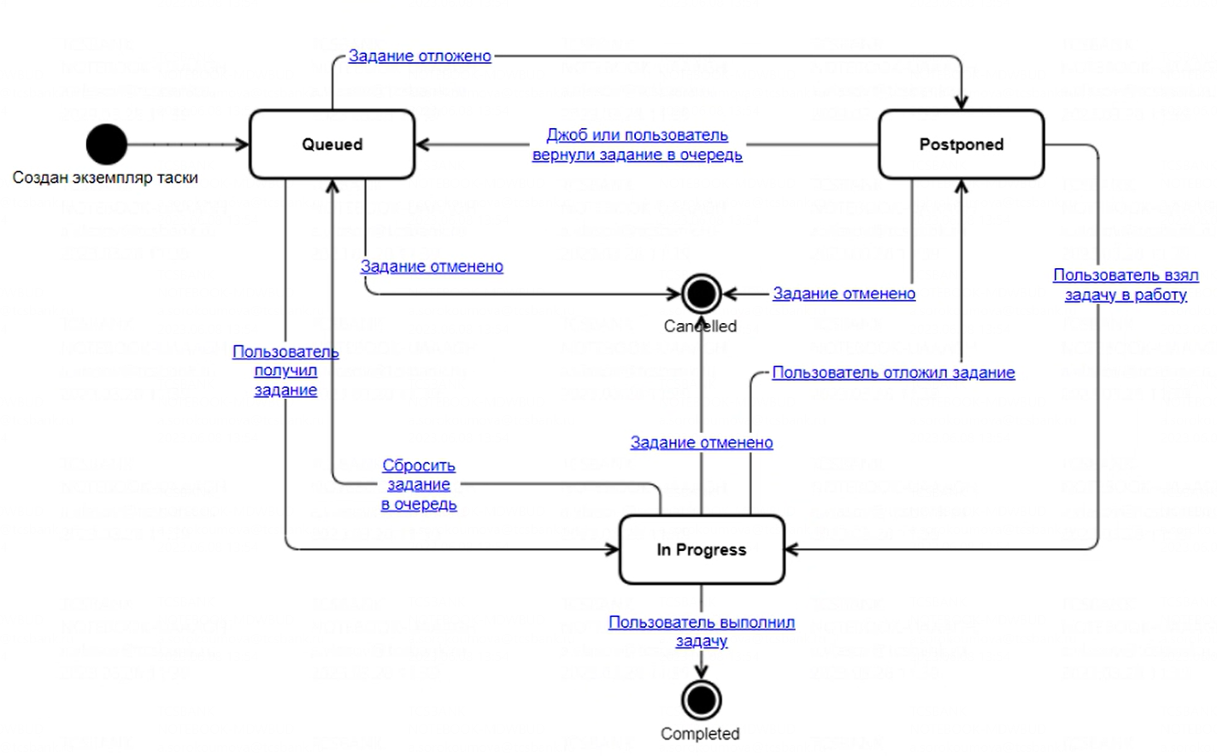
Жизненный цикл
таска

Slide 4
Операционные метрики

Slide 5
Операционные метрики
postponed_flg — флаг откладывания таска
notes_cnt — количество записок от Бэка
dedline_cnt — количество уникальных дедлайнов, которые показали пользователю
prosrok — флаг того, что просрочили первый дедлайн
duration_min — время жизни таска в минутах
prichina_povtorki — флаг того, что таск являлся причиной повторки
povtorka — флаг того, что таск являлся повторкой
Notes:
Пример внутреннего слайда с текстом и блоками+иконка
Если нужна другая иконка см библиотеку иконок сл 8-10

Slide 6
Метрики удовлетворенности клиента

Slide 7
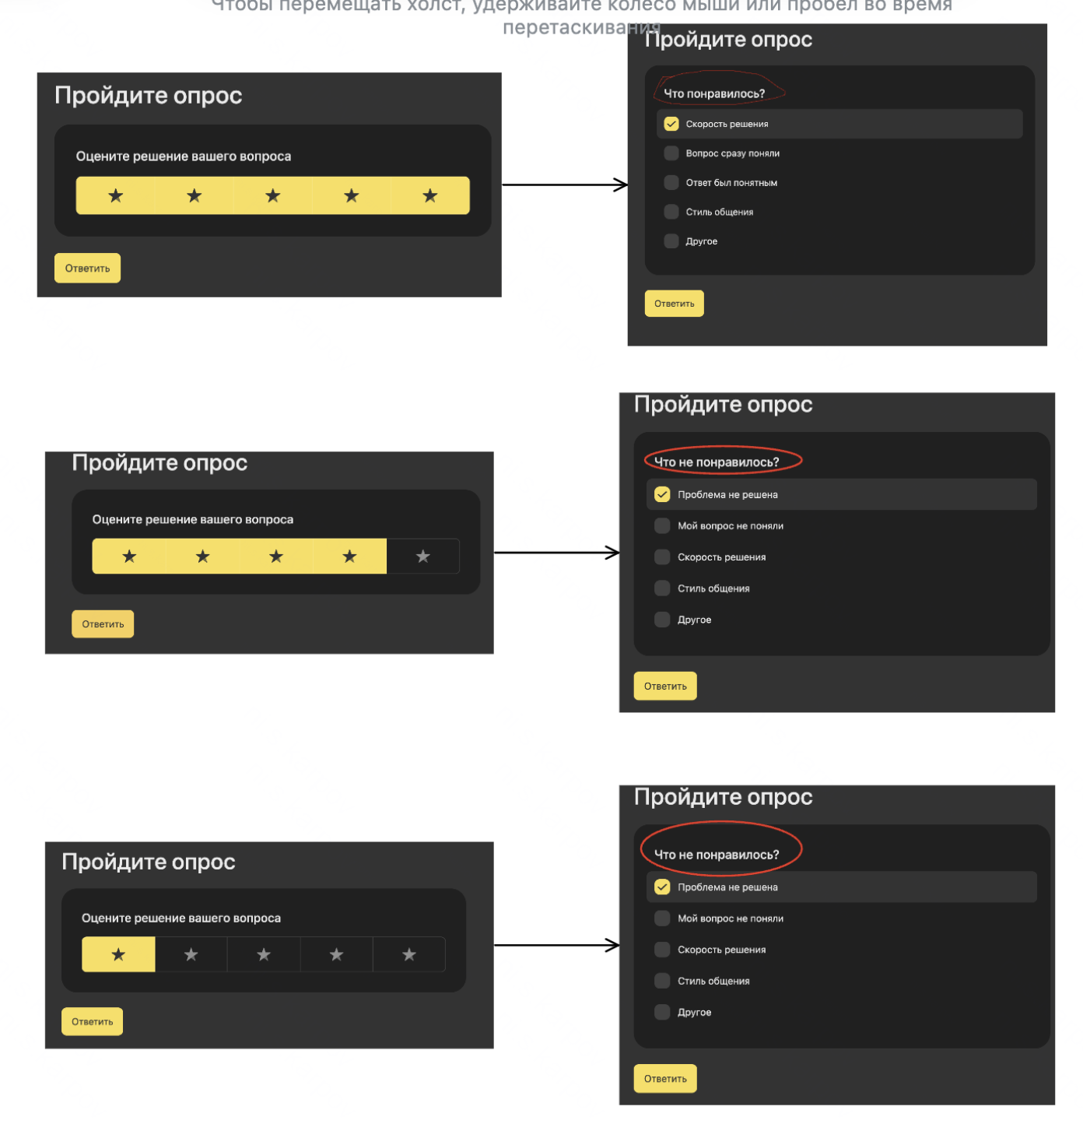
Метрики удовлетворенности клиента
Notes:
Пример внутреннего слайда с текстом и блоками+иконка
Если нужна другая иконка см библиотеку иконок сл 8-10

Slide 8
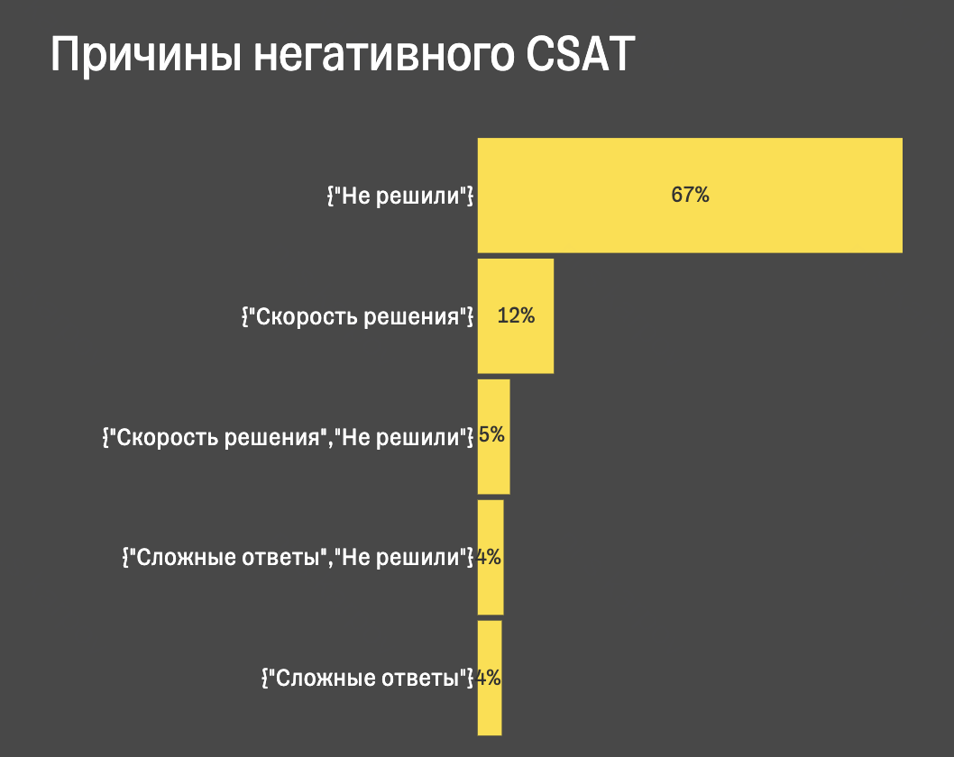
Анализ метрик удовлетворенности клиента
Notes:
Пример внутреннего слайда с текстом и блоками+иконка
Если нужна другая иконка см библиотеку иконок сл 8-10

Slide 9
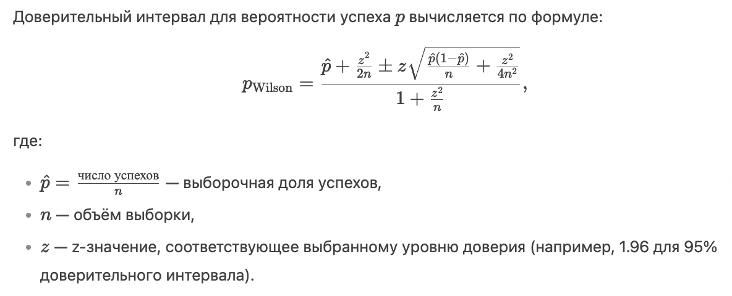
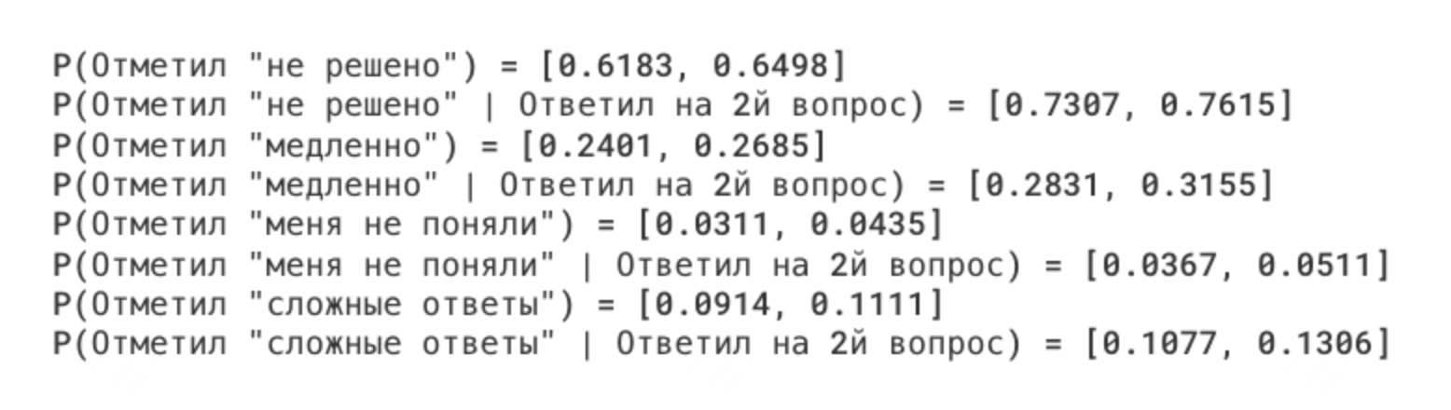
Почему используется метод Вильсона?
Устойчивость к малым выборкам
Робастность (Метод работает хорошо даже при умеренных отклонениях от биномиального распределения)
Метод работает хорошо даже при умеренных отклонениях от биномиального распределения
Анализ метрик удовлетворенности клиента
Notes:
Пример внутреннего слайда с текстом и блоками+иконка
Если нужна другая иконка см библиотеку иконок сл 8-10

Slide 10
Анализ взаимосвязи длительности жизни таска и метрик удовлетворенности клиента

Slide 11
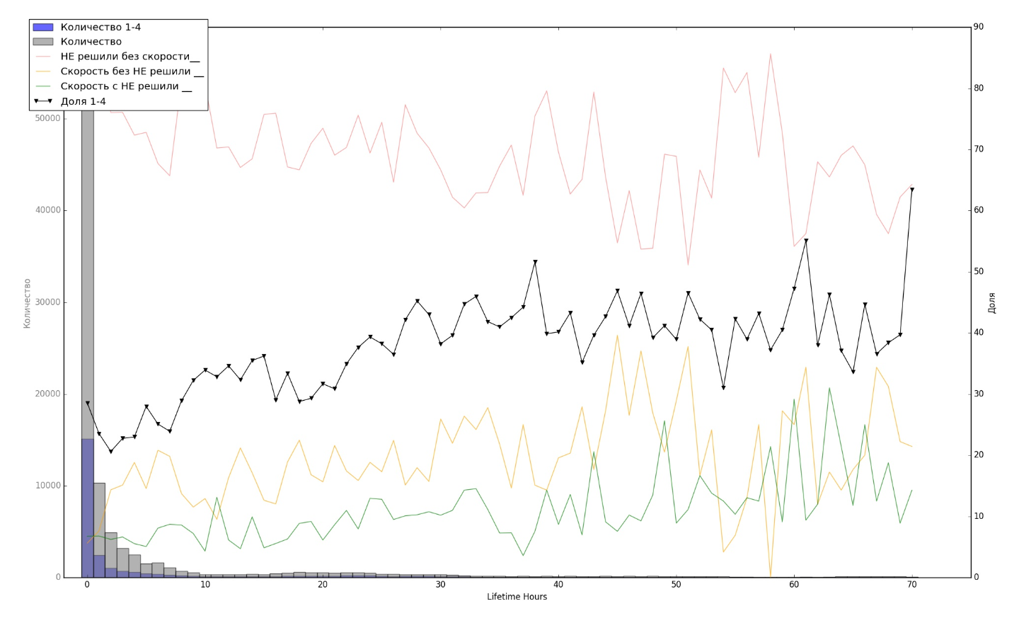
Зависимость метрик удовлетворенности клиента от времени жизни таска
lifetime_h — время жизни таска в часах
НЕ решили без скорости__ = (количество тасок, где клиент отметил, что его проблему не решили, но не отметил «скорость») / (количество тасок, где клиент ответил на 2й вопрос)
Скорость без не решили__ = (количество тасок, где клиент отметил «скорость», но не отметил, что его проблему не решили) / (количество тасок, где клиент ответил на 2й вопрос)
Скорость с не решили__ = (количество тасок, где клиент отметил, что его проблему не решили, и отметил «скорость») / (количество тасок, где клиент ответил на 2й вопрос)
Доля 1-4 = (количество тасок, где клиент поставил 1-4) / (количество тасок с оценкой)
Статзначимый коэффициент корреляции Кендалл-Тау между lifetime_h и
only_speed_ratio__ = 0.29
speed_n_no_ratio__ = 0.47
score_1_ratio = 0.43

Slide 12
Зависимость метрик удовлетворенности клиента от времени жизни таска
Алгоритм
1. Данные
Каждая задача описана набором признаков:
prichina_povtorki, povtorka, prosrok, notes_cnt, postponed_flg, deadline_cnt — категориальные/дискретные признаки
duration_min — длительность задачи
class — оценка клиента:
0: клиент поставил 1–4
1: клиент поставил 5
2. Формирование сравнений
Для каждой задачи:
Находим другие задачи с идентичными признаками, кроме duration_min
Отбираем только те, у которых duration_min меньше на 10–15%
3. Анализ пар
Для каждой пары (исходная, найденная):
Вычисляем разность классов: diff = исходный класс−сравнительный класс
Сохраняем эту разность в массив arr
4. Доверительный интервал
Строим 95% доверительный интервал на вероятность ухудшения/улучшения оценки после снижения времени
Идея: Можно решать таски на 10-15 % быстрее, тогда оценка от клиента улучшится

Slide 13
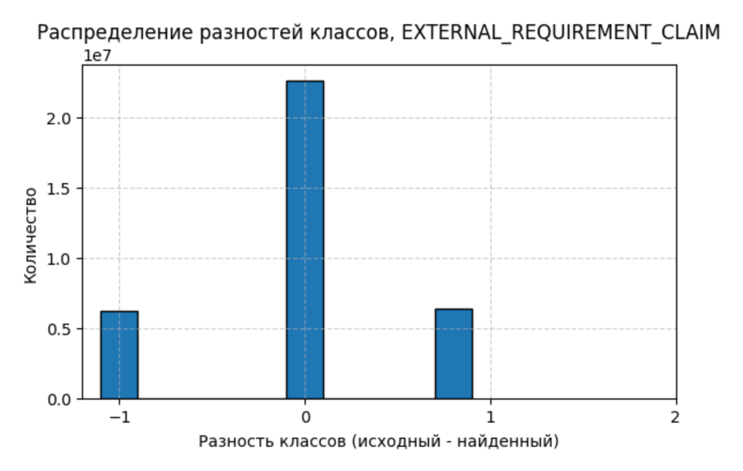
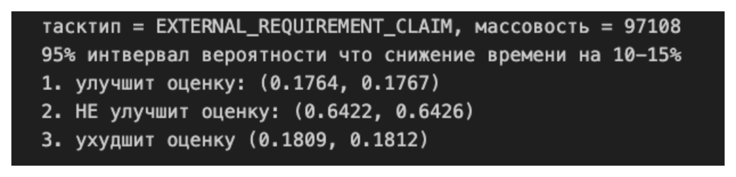
Результаты эксперимента
-1 — оценка улучшилась при ускорении на 10-15%
0 — оценка не изменилась при ускорении на 10-15%
1 — оценка ухудшилась при ускорении на 10-15%
Вильсоновские доверительные интервалы:

Slide 14
Регрессионный анализ
1. Предобработка данных:
- Масштабирование признаков (StandardScaler) для корректного сравнения коэффициентов.
- Проверка на мультиколлинеарность (VIF, корреляционная матрица).
2. Построение модели:
- Выбор L2-регуляризации (Ridge) для устойчивости к шуму и коллинеарности.
- Подбор оптимального параметра регуляризации (C) через кросс-валидацию
3. Анализ коэффициентов:
- Сортировка признаков по абсолютным значениям весов для определения их влияния.
- Проверка статистической значимости коэффициентов через p-значения (метод максимального правдоподобия).
4. Оценка качества:
- Расчет Accuracy, Precision, Recall, F1 и ROC-AUC на train/test выборках.
- Построение ROC-кривой и вычисление площади под ней (AUC).
5. Интерпретация результатов:
- Определение направления влияния: положительные коэффициенты увеличивают вероятность класса 1, отрицательные — уменьшают.
- Выявление ключевых драйверов модели (наибольшие по модулю коэффициенты).
6. Визуализация:
- График распределения классов (баланс/дисбаланс).
- Матрица корреляций признаков.
- Гистограммы распределения значимых признаков в разрезе классов.

Slide 15
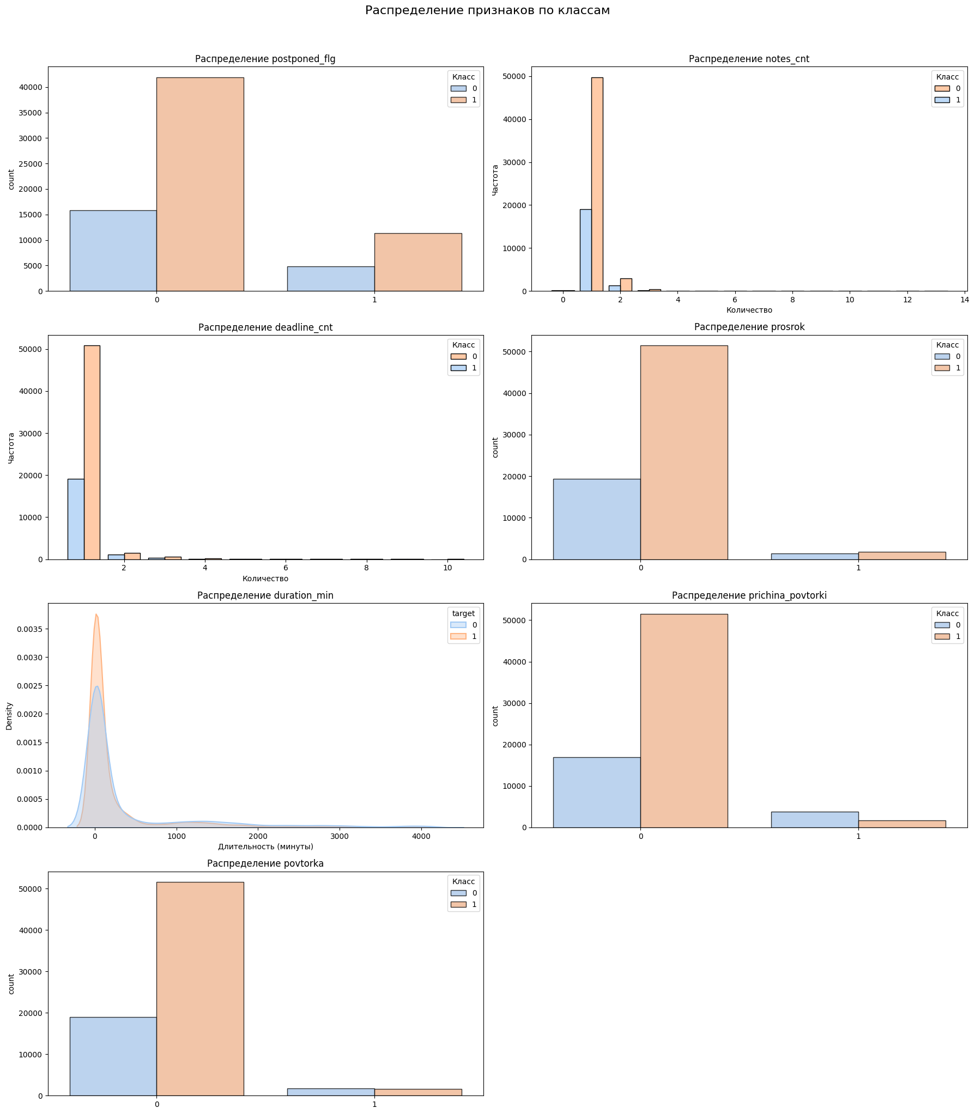
Регрессионный анализ
postponed_flg — флаг откладывания таска
notes_cnt — количество записок от Бэка
dedline_cnt — количество уникальных дедлайнов, которые показали пользователю
prosrok — флаг того, что просрочили первый дедлайн
duration_min — время жизни таска в минутах
prichina_povtorki — флаг того, что таск являлся причиной повторки
povtorka — флаг того, что таск являлся повторкой

Slide 16
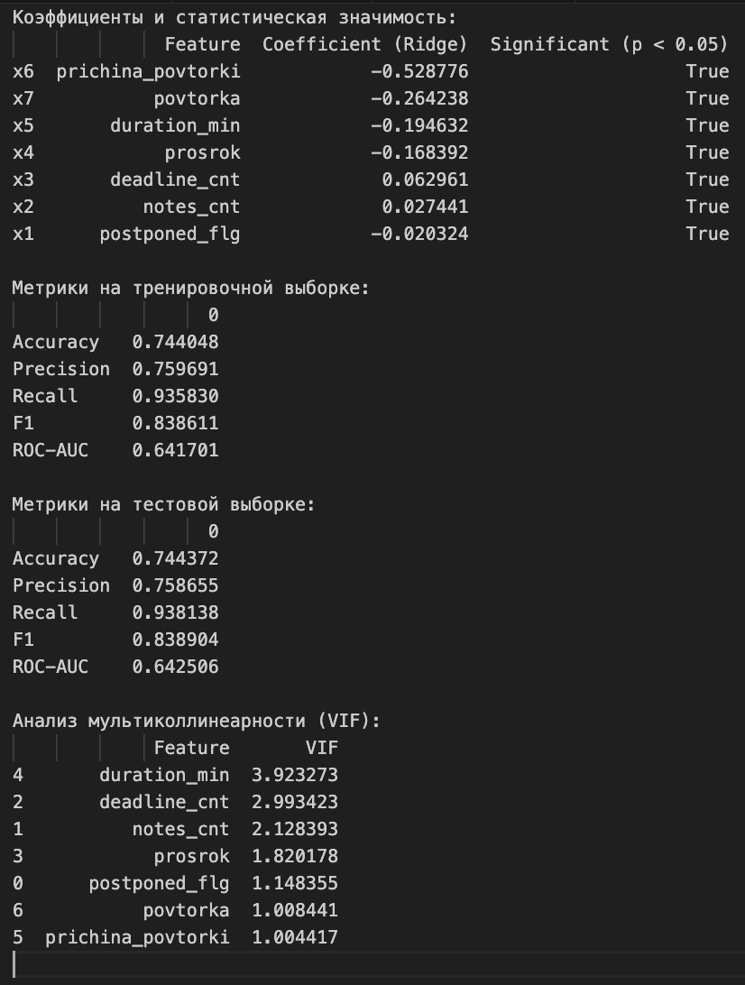
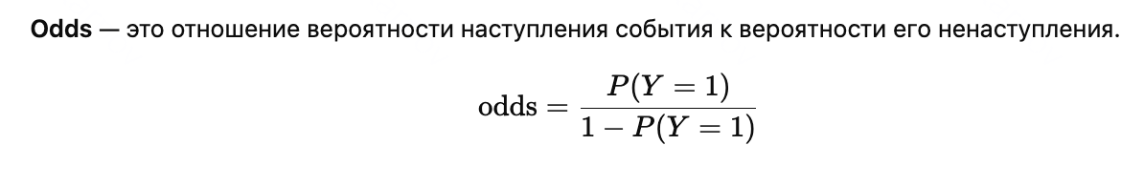
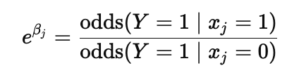
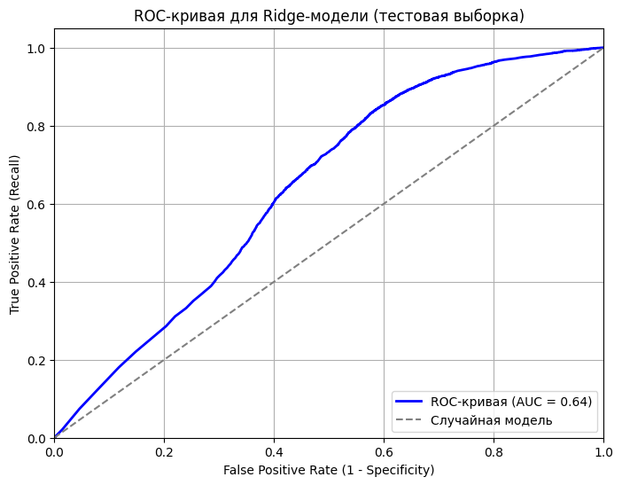
Регрессионный анализ
Об интерпретации коэффициентов логистической регрессии:

Slide 17
CatBoost
1. Предобработка данных:
- Масштабирование признаков для сравнения их влияния.
- Проверка распределения классов (баланс/дисбаланс).
2. Построение модели:
- Выбор CatBoost (устойчивость к мультиколлинеарности, работа с разнотипными данными).
- Настройка гиперпараметров (глубина деревьев, регуляризация) через кросс-валидацию.
3. Анализ признаков:
- Расчет важности признаков (Feature Importance) для выявления ключевых факторов.
4. Оценка качества:
- Метрики: Accuracy, Precision, Recall, F1, ROC-AUC.
- Построение ROC-кривой для оценки разделяющей способности модели.
5. Интерпретация результатов:
- Проверка статистической значимости признаков (p-значения, permutation importance).
6. Визуализация:
- Графики распределения классов и признаков.
- Матрица корреляций для выявления мультиколлинеарности.
Итог: Построена интерпретируемая модель, выявлены ключевые драйверы целевого класса, оценена стабильность предсказаний.

Slide 18
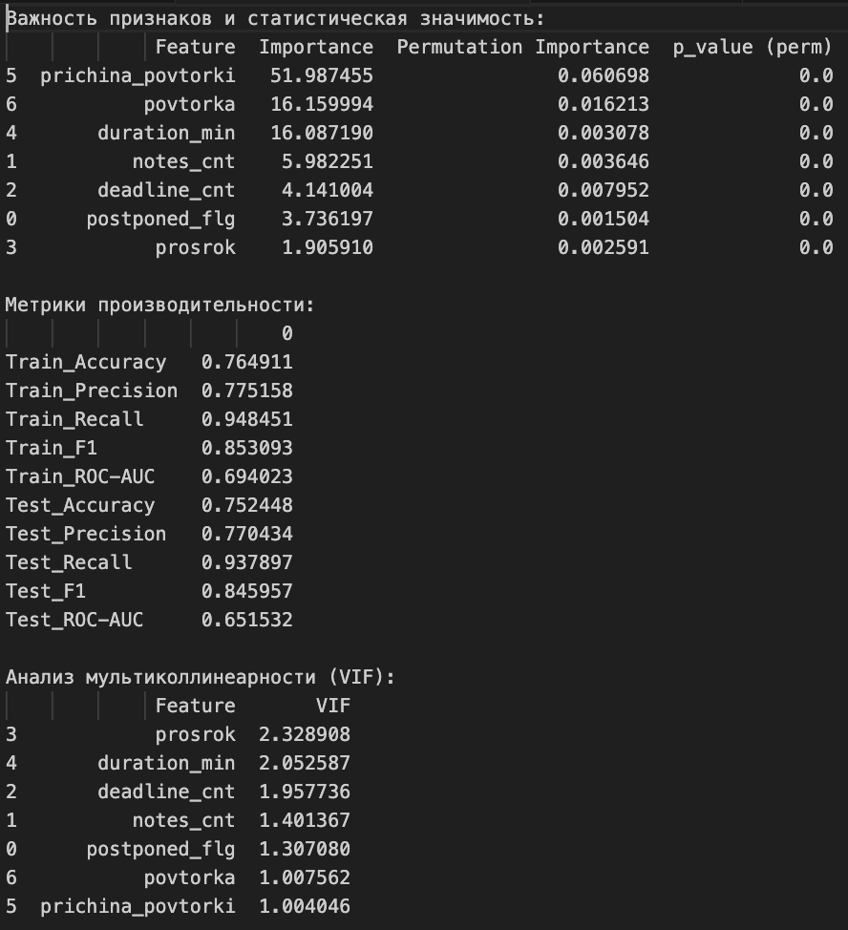
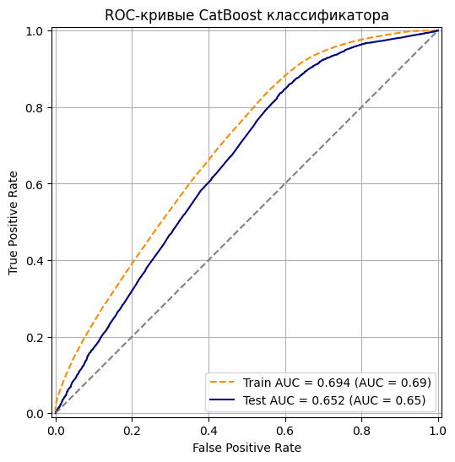
CatBoost
Об интерпретации Importance:
Основан на изменении предсказаний модели, когда признак участвует в разбиении узлов дерева.
Если признак сильно влияет на предсказания → его важность выше.
“Если убрать или изменить этот признак, насколько сильно изменится предсказание?”

Slide 19

Выводы
1. Ключевые признаки модели
Самым важным фактором является был ли таск причиной повторки или нет
Другие значимые признаки:
Был ли таск повторкой
Время жизни таска
Менее значимы:
Количество дедлайнов
Количество заметок
Был ли таск отложен
Был ли таск просрочен
2. Качество модели
Модель демонстрирует хорошую обобщающую способность:
Точность (Accuracy): 75% на тесте.
F1-score: 0.846 — сбалансированная метрика качества.
Recall (полнота): 0.94 — модель почти не пропускает положительные случаи.
Однако ROC-AUC = 0.65 на тесте указывает, что качество ранжирования среднее — модель различает классы, но не идеально.
3. Выводы для принятия решений
«Причина повторки» — основной кандидат для дальнейшего анализа и использования в операционных решениях (например, сегментации клиентов или персонализированного подхода).
Возможен дальнейший рост ROC-AUC при улучшении качества признаков или добавлении новых источников данных.
Notes:
Пример внутреннего слайда с текстом

Slide 20
Выводы
4. Нужен ли А/Б для проверки гипотезы о том, что уменьшение времени улучшит показатели CSAT?
В подавляющем большинстве случаев (~64%) оценка не изменится при снижении времени на 10–15%.
Вероятности улучшения и ухудшения оценки почти равны (~17.6% и ~18.1%), обе достаточно низкие.
Полученные интервалы узкие и статистически устойчивые, что говорит о высокой надежности результатов.
Вывод: A/B тест не требуется
На основе больших объемов исторических данных и статистически значимых доверительных интервалов можно с уверенностью утверждать, что сокращение времени на 10–15% не приводит к значимому изменению оценки клиента.
Проведение A/B теста в данном случае — излишняя мера, учитывая стабильность и очевидность результатов.
5. Качество клиентских ответов
Клиенты правомочно выражают недовольство долгим временем решения проблемы
6. Предсказание клиентских ответов
Клиенты, которые имеют тенденцию обосновывать оценку, с вероятностью 0.75 будут недовольны «Не решением» проблемы. Таким образом, «Не решение» таски является важнейшим фактором негатива клиента
Notes:
Пример внутреннего слайда с текстом

Slide 21
Спасибо!
Notes:
Слайд закрывающий презентацию

